Slide 1
Digispel
Level

Slide 2
Level 2: It’s all in The Game! Vergeet niet de diavoorstelling te starten, anders werken de linkjes niet.
In dit level kom je meer te weten over welke spelsoorten er zijn.
Je gaat dieper in op games als een vorm van ‘leuk werk’.
Je bekijkt een filmpje over wat je leert van games spelen.
Je leert meer over de betrokkenheid bij het spelen.
Je leert over de risico’s van teveel gamen.
Tussendoor staan missies voor je klaar.

Slide 3
Een overdenking…
Klik op de Next button, lees de quote* die er staat
en ga vervolgens
REAL TIME naar je missie.
*De quote is van Brian Sutton-Smith, spelpsycholoog.
Zijn tekst is opgemaakt in de app Quozio.com. Met de app Lightshot is een screenshot gemaakt en als afbeelding opgeslagen en in de dia geupload.

Slide 4
Notes:
Bron: McGonigal, J. (2011). Reality is broken: Why games make us better and how they can change the world. Penguin. (p.42).
Brian Sutton-Smith is spelpsycholoog.
De quote is gemaakt met de app Quozio.com. Vervolgens is een screenshot gemaakt met de app Lightshot en als afbeelding opgeslagen.

Slide 5
Level
Mission card
Nel heeft missie #5 voor je klaar staan. Ga naar de bijbehorende mission card en speel de missie. Succes!
Notes:
Algemeen format voor in de presentatie

Slide 6
Level 2: It’s all-in the Game!
Mission card #5
Brian Sutton-Smith is spelpsycholoog en zei eens: “Werken is niet het tegenovergestelde van spelen. Dat is depressie.” (McGonigal, 2011, p.42). Tijdens het spelen van games ervaren we juist het tegenovergestelde: we nemen vrijwillig deel aan een activiteit waar we opgewekt en met energie aan deelnemen en genieten.
M.a.w.: gamen is de directe tegenhanger van depressie (p.43).
Ben jij het eens met deze opvatting? Deel je mening in de verhalen op de Digispel Community (ClassDojo). Reageer op de reacties van anderen, denk aan de netiquette.
Neem je reactie(s) ook op in je portfolio.

Slide 7
Games zijn leuk werk!
Geloof me, games maken ons in principe blij!
Ze helpen ons onze energie en volledige aandacht te richten op iets waar we goed in zijn (of steeds beter in worden) en dat heel erg leuk te vinden!
Vraag jij je af welk werk het leukst voor jou is? Sommige mensen blijven met plezier hun hele leven één soort werk doen. Anderen hebben regelmatig afwisseling nodig. Zo is dat ook met games.
Gelukkig valt er in soorten games veel te kiezen, zoals je ziet, klik hier.
Nel heeft er een opdracht bij, klik op next.
Notes:
http://www.gamenisgoed.nl/alle-soorten-games/

Slide 8
Aan de slag
Klik op de Next button
en ga
REAL TIME naar je missie.

Slide 9
Level
Mission card
Nel heeft missie #6 voor je klaar staan. Ga naar de bijbehorende mission card en speel de missie. Succes!
Notes:
Algemeen format voor in de presentatie

Slide 10
Level 2: It’s all-in the Game!
Mission card #6
Welke spelsoort en welk spel speel jij het liefst?
Maak een #Selfie met je favoriete spel en neem deze afbeelding op in je portfolio o.v.v. mission card nr.

Slide 11
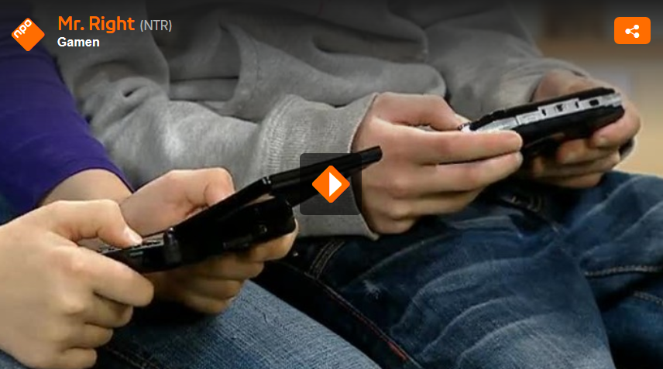
Leerwerkplek
Games zijn een vorm van werk waar je echt wel iets van leert. Zoals wat? Daarover gaat het volgende filmpje.
Klik hier of op de afbeelding om deze te starten.
Notes:
https://schooltv.nl/video/mr-right-gamen/

Slide 12
Terugblik
Je bent hard op weg om ook deze missie te voltooien.
Wees eens eerlijk: voelde het doorlopen van de missies tot nu toe als “hard werken”?
En deed je de opdrachten omdat “het moest”? Of beleefde je er juist veel plezier aan?

Slide 13
Bron van flow
Een Amerikaanse gelukspsycholoog onderzocht het gevoel van “intense, vreugdevolle betrokkenheid” (p.52).
Hij noemde dat FLOW. Het is een bekend woord onder gamers.
Gamers en games hebben zo hun eigen taal. Ben jij een beetje thuis in deze wereld (of bereid om dat te worden?).
Test jezelf m.b.v. een minigame in de app Learningapps. Klik op deze link. Werkt de link niet, ga dan tijdelijk uit de dia en lees de opdracht in het notitievak onder de dia.
Notes:
Bron: McGonigal, J. (2011). Reality is broken: Why games make us better and how they can change the world. Penguin. (p.52).
Test in Learningapps.org via https://learningapps.org/3034459
De opdracht is: wat is de betekenis van de volgende woorden?
Armor
Camper
RPG
Karakter
LAN-party
Noob
Flow
Bot
IRL
Quest
Clan

Slide 14
Zit je zelf nog voldoende in de gameflow? Test het in dit Funny Gaming Moment! Nel speelt voor Pacman. Klik op Nel en speel het spel. Je mag jezelf natuurlijk belonen met de ingrediënten en het uiteindelijke resultaat. Geniet ervan!
Gameflow
Notes:
Original Pacman appeltaart in Scratch via https://scratch.mit.edu/projects/150612675/ met dank aan minor deelnemers Jan Willem Maassen van den Brink, Diederik Loonstra, Harry van Gerrevink.

Slide 15
SUPER van je, je hebt dit level uitgespeeld! Wat een toewijding heb je getoond. Geef jezelf 5 XP extra voor betrokken wilskracht en belangstelling voor het spelen van games! (ga naar je docent) Weet je hoe game designers zo’n moment noemen? FIERO! Dat is een term die afgeleid is uit het Italiaans en wordt gebruikt voor het gevoel als je tegenslag hebt overwonnen. Maar voordat je de verdiende medaille voor het behalen van dit level in ontvangst gaat nemen, willen we je vragen nog even “aan de lijn” te blijven. Voor het GAME-ME-NIET-REGISTER. Klik op Next.
Level completed
Notes:
Ga naar de Cospaces wereld via https://edu.cospaces.io/Universe/Space/oyUTTXX2bVLyKPxEpQtuTS

Slide 16
Game verslaving
Op het moment zelf is FLOW opbeurend. Je voelt je er geweldig door: vol energie, opgewekt, beter dan ervoor. Maar juist doordat je zo extreem betrokken bent geweest, kan het je volledig uitputten. Zowel lichamelijk als geestelijk.
Notes:
Bron: McGonigal, J. (2011). Reality is broken: Why games make us better and how they can change the world. Penguin. (p.61).

Slide 17
Game verslaving
Flow en fiero zijn niet oneindig in stand te houden, ook al wens je niets liever.
Teveel flow kan leiden tot een geluksburnout, teveel fiero tot verslaving.
Belangrijk is op dit moment dat je het gevoel hebt van zowel de gamewereld te genieten als ook het echte leven te vieren (met vrienden, familie, of je liefste naasten).
Nel heeft nog een laatste opdracht voor je.
Notes:
Bron: McGonigal, J. (2011). Reality is broken: Why games make us better and how they can change the world. Penguin. (p.61).

Slide 18
Aan de slag
Klik op de Next button
en ga
REAL TIME naar je missie.

Slide 19
Level
Mission card
Nel heeft een verplichte missie #Gameverslaving voor je klaar staan. Ga naar de bijbehorende mission card en speel de missie. Succes!
Notes:
Algemeen format voor in de presentatie

Slide 20
Level 2: It’s all-in the Game!
Mission card #gameverslaving
Bekijk het volgende filmpje over gameverslaving, klik hier.
Stel dat jij een spel over game verslaving zou mogen maken. Wat wordt je script? Beantwoord de volgende vragen:
Wat wordt de naam van je spel?
Wat is het doel van het spel?
Voor wie heb je het spel gemaakt (doelgroep)?
Welke spelvorm/spelsoort is het?
Geef een korte omschrijving van de game.
Bewaar je script (= spelconcept) in je portfolio.
Notes:
Filmpje via https://www.youtube.com/watch?v=lHnUj_YQPpg

Slide 21
Einde van dit level
Gefeliciteerd met je
bronzen medaille!
(en super dat je voor zilver gaat
in het volgende level!)

